Slide 2
नोंदणी ‍व मुद्रांक विभाग महाराष्ट्र शासन कार्यालय दुय्यम निबंधक श्रेणी 1 मंठा
ता.मंठा जि.जालना
क्षेत्रीय शासकीय व निमशासकीय कार्यालयांसाठी 100 दिवसांचा कृति आराखडा

Slide 3
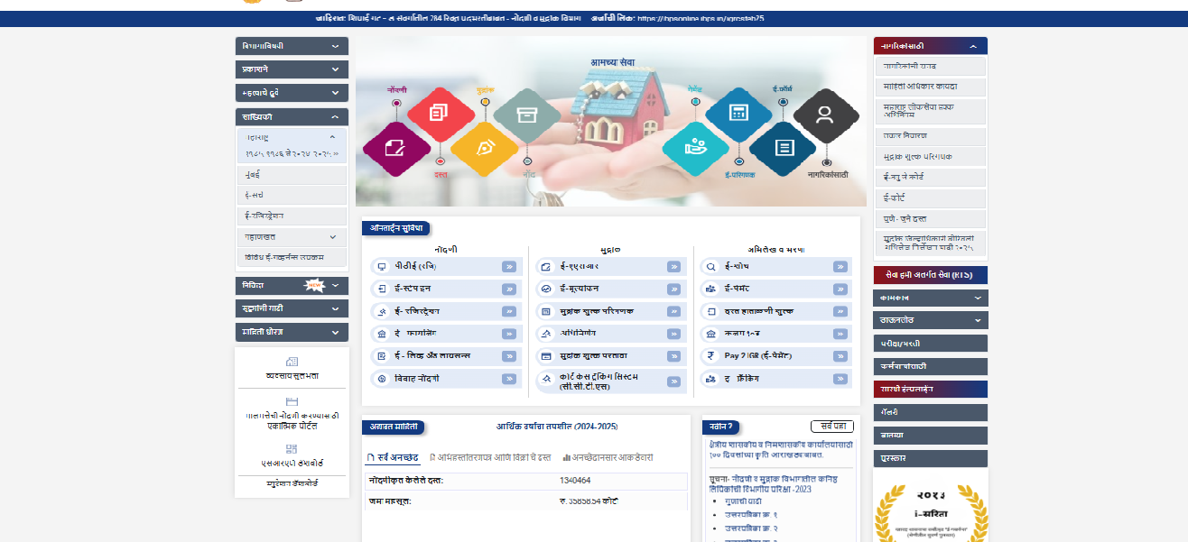
संकेतस्थळ
* विभागाच्या ऑनलाईन सुविधांची माहिती
*विभागाविषयी माहिती
*प्रकाशाने (कायदे,निमय,अधिसुचना इत्यादी)
*महत्वाचे दुवे (पोर्टल बाबत)
*संख्यिकी (दस्त संख्या, मुद्रांक शुल्क, व नोंदणी फी)
*नागरीकांसाठी (नागरीकांची सनद, सारथी इत्यादी,)
*सेवा हमी अंतर्गत सेवांबाबत माहिती, वरील सर्व विषयांची माहिती विभागाच्या संकेतस्थळावर अदयावत केलेली आहे.

Slide 4
तक्रार निवारण (Grievance Redressal)
1.नागरिकाकडुन दुय्यम निबंधक कार्यालयात प्राप्त झालेल्या सर्व तक्रारी (आपले सरकार,PG पोर्टल
CRM पोर्टल सांसह) निरंक आहे.

Slide 5
आपले सरकार व पीजी पोर्टवरील तक्रारी बाबत

Slide 6
तक्रार निवारण
अ.क्र | तक्रार प्रकार | प्राप्त प्रकरणे | निकाली प्ररकणे | शिल्लक प्रकरणे
1 | कार्यालयात प्रत्यक्ष प्राप्त प्रकरणे | 0 | 0 | 0
2 | आपले सरकार प्राप्त प्रकरणे | 0 | 0 | 0
3 | पी जी पोर्टल प्राप्त प्रकरणे | 0 | 0 | 0
4 | सीआरम पोर्टल प्राप्त प्ररणे | 0 | 0 | 0

Slide 7
मुदतबाहय अभिलेख नष्ट करणे
दुय्यम निबंधक श्रेणी-1 मंठा या कार्यालयातील अभिलेखाचे निदणीकरण व अभिवर्गीकरण अ ब कड नुसार करण्यात आलेले आहे.
‍अ.क्र | कार्यालयाचे नांव | नष्ट करावयाचे अभिलेख एकुण गुठे/संचिका | नष्ट केलेले अभिलेख गठे/सचिंका | नष्ट करणेवर शिल्लक गठ्ठे/संचिका (2-3) | कामकाज प्रलिंबत राहणेच करण | शेरा
1 | दुय्यम निबधंक श्रेणी 1 मंठा | 15 | 15 | 0 | नोंदणी आदेश सहिता भाग-2 क्र.826 प्रमाणे अभिलेख विनाशास पात्र. | 0

Slide 8
सुकर जिवनमान (Ease Of Living)
* या कार्यालयात नोंदणी झालेल्या दस्तांच्या ‍ प्रती त्याच दिवशी दिल्या जातात तसेच
सुची क्रमांक 2 ची प्रथम प्रत नोदंणीच्या दिवशी पक्षकारास विनामुल्य देण्यात येते.
* तसेच या कार्यालयात महिलांना , दिव्यांग व्याक्तीना व सैनिकाना दस्त नोंदणी
प्रक्रीयेत प्रथम प्राधान्य देण्यात येते.

Slide 9
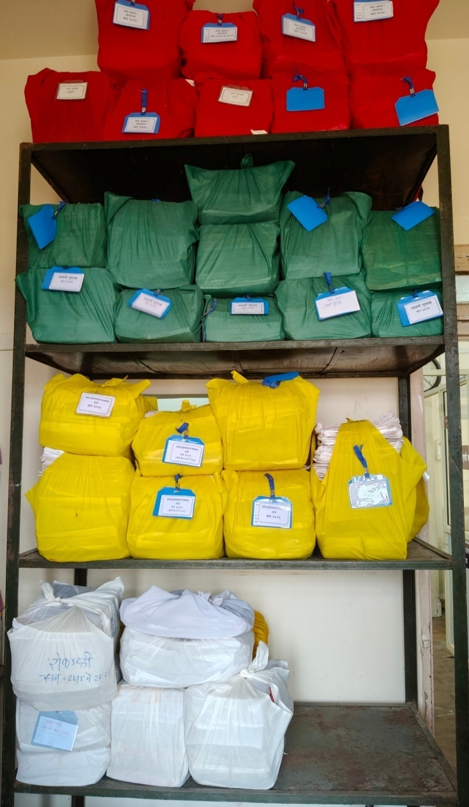
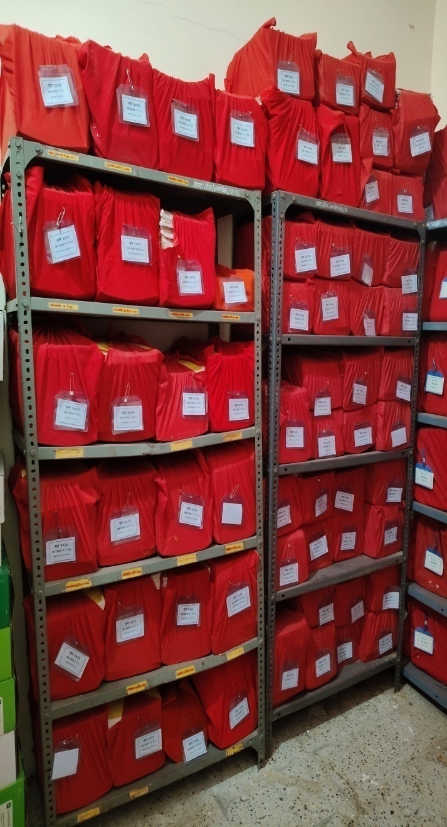
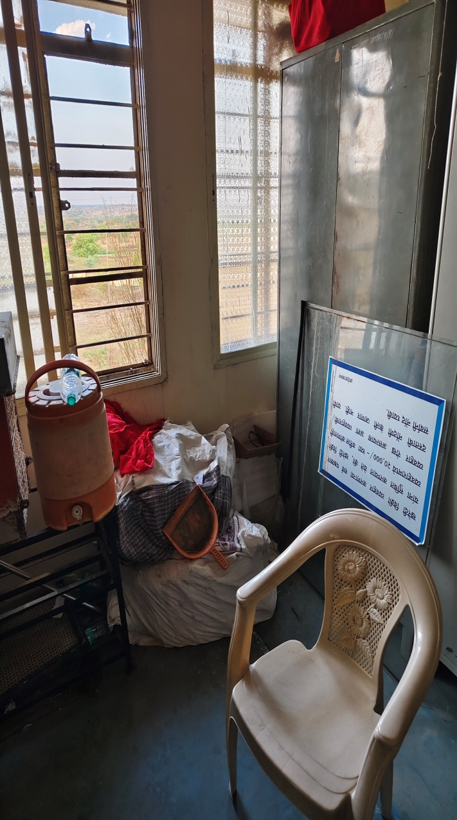
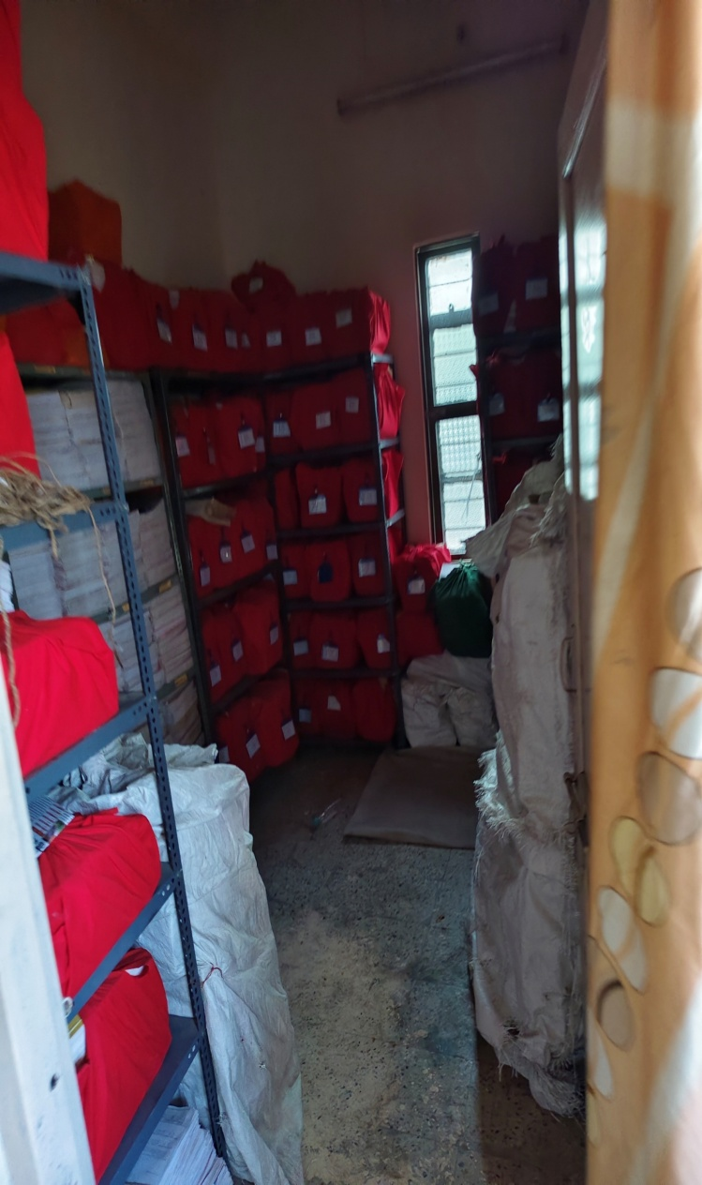
स्वच्छता (Cleanliness)
पुर्वीचे फोटो
नंतरचे फोटो

Slide 10
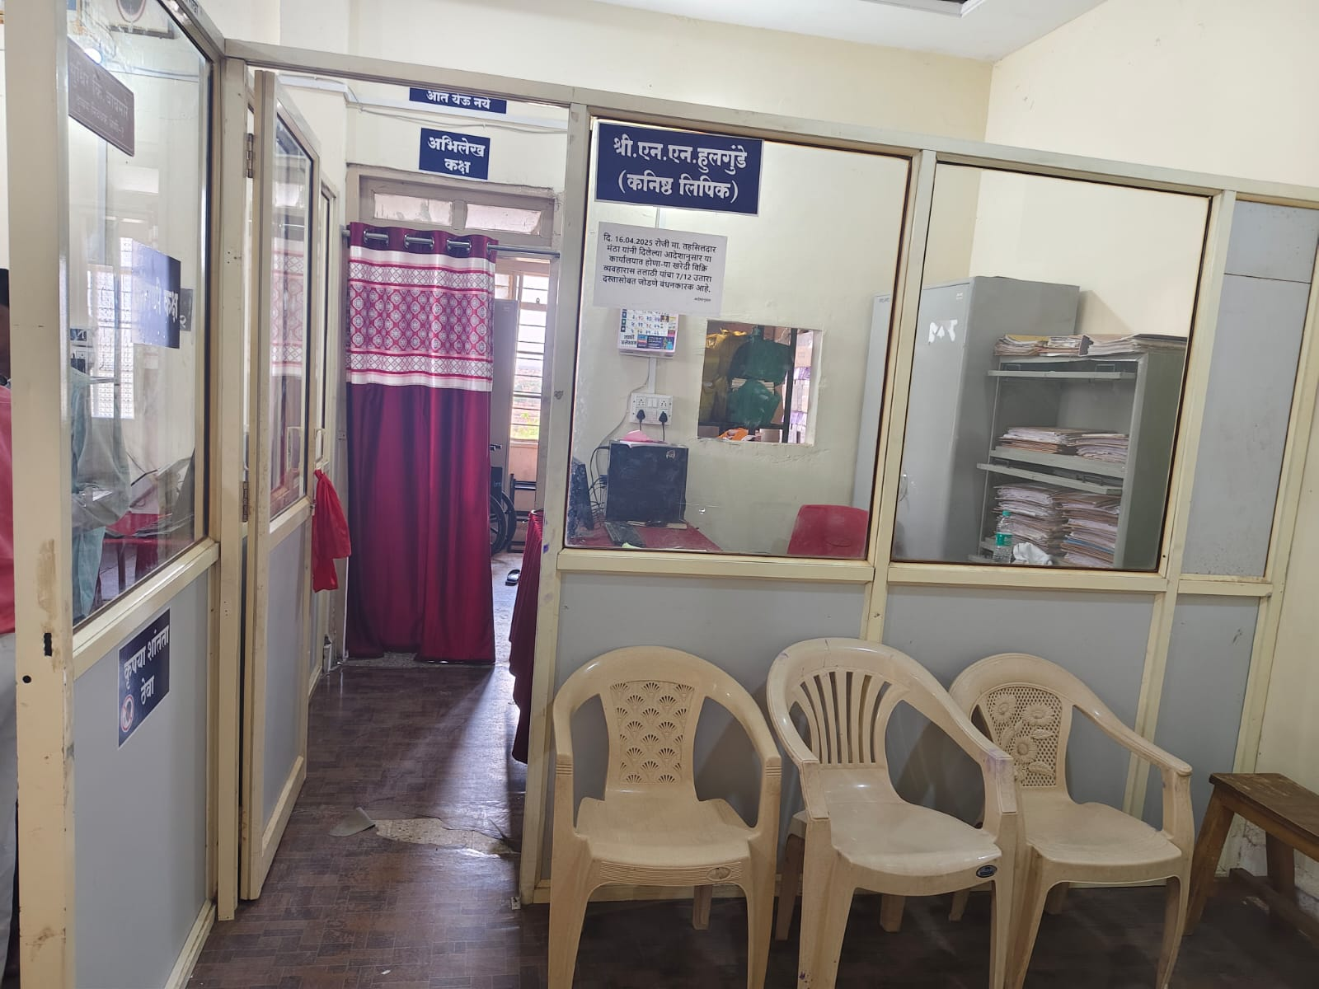
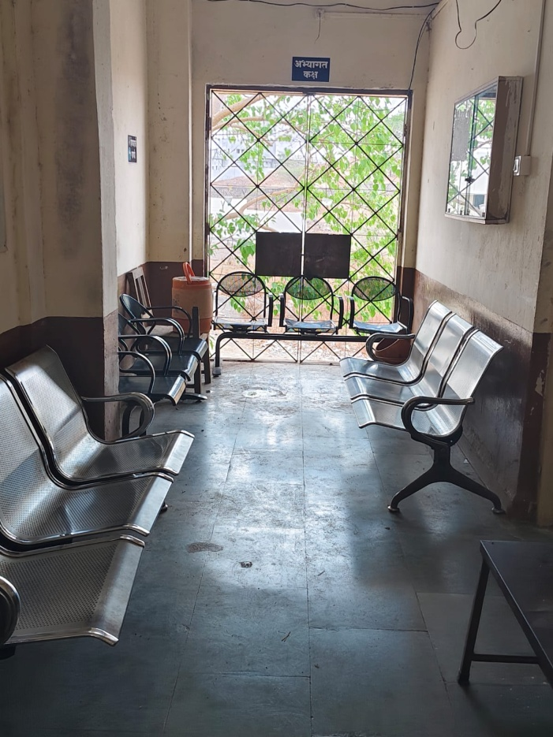
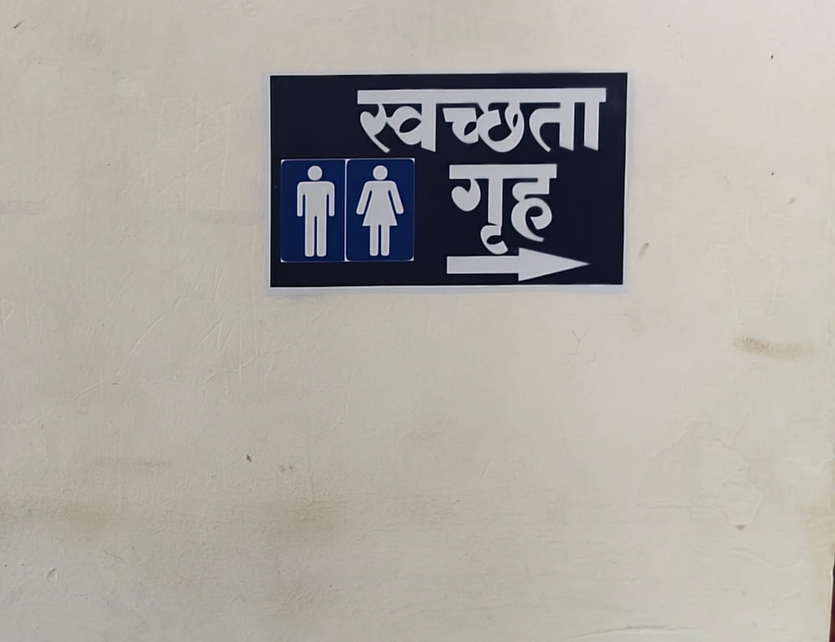
कार्यालयीन सोई सुविधा
* कार्यालयात येणा-या पक्षकारासाठी शुध्द पिण्याच्या पाण्याची स्वतंत्र व्यवस्था
करण्यात आली आहे.
* या कार्यालयात महिला व पुरुषासाठी स्वतंत्र प्रसाधन गृहाची व्यवस्था उपलब्ध आहे.
* कार्यालयात येणा-या पक्षकारासाठी स्वतंत्र अभ्यागत कक्ष उपलब्थ आहे.
* कार्यालयातील सर्व अधिकारी कर्मचारी यांची पद निहाय नांव फलक लावण्यात आले आहे. तसेच
दिशा दर्शक फलक लावण्यात आले आहे.

Slide 11
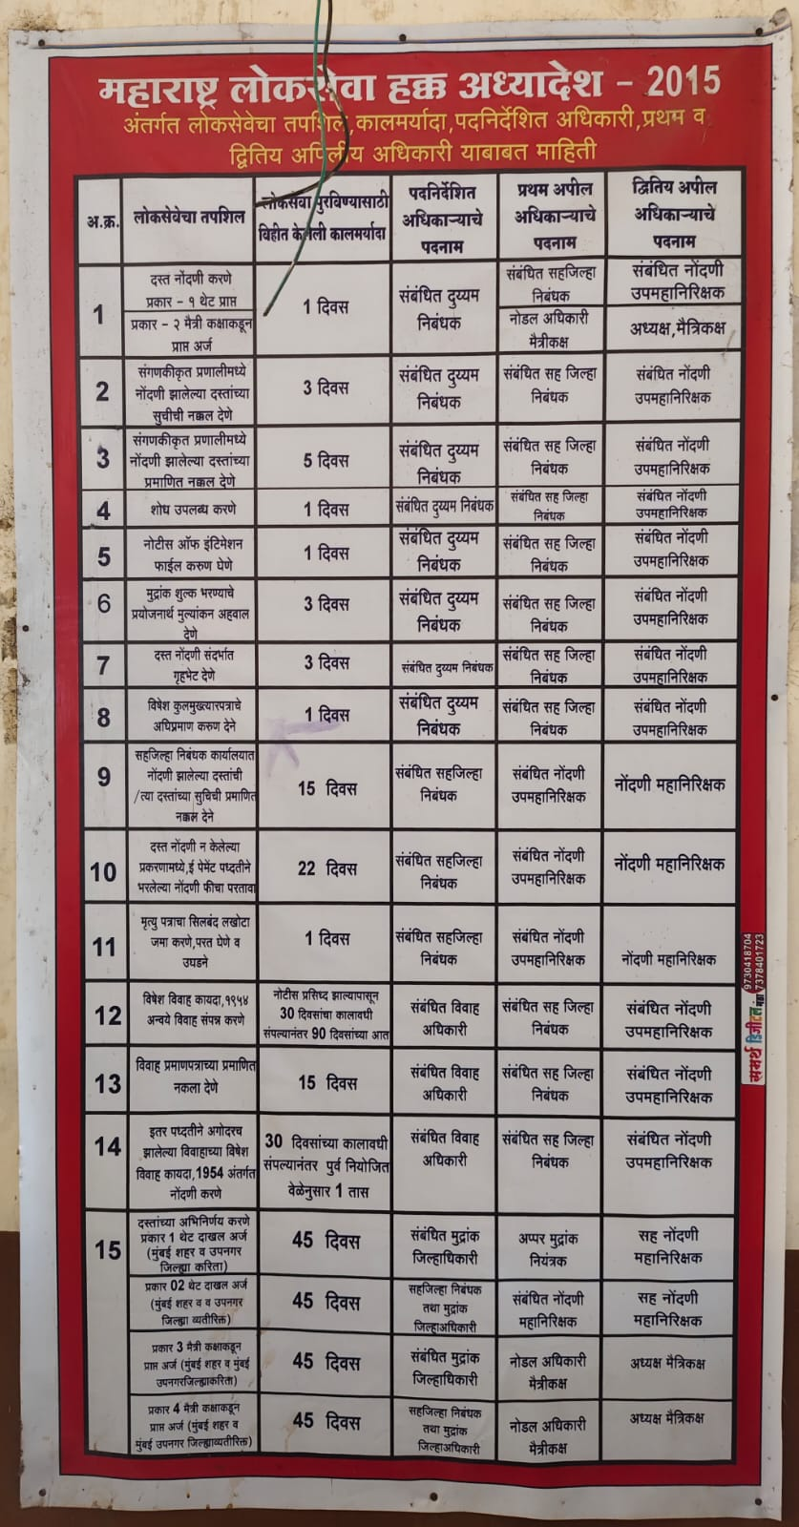
लोकसेवा हक्क अधिनियम 2015 अंतर्गत देण्यात येणा-या सेवांची यादी
कार्यालया मार्फत देण्यात येणा-या सेवांचा फलक सेवेचा कालावधी व त्यासाठी लागणारी फी यांचे फलक दर्शनी भागात लावण्यात आलेले आहे.

Slide 12
श्री.एस.के.वाघमारे
दुय्यम निबंधक श्रेणी-1
मंठा.

